Slide 1
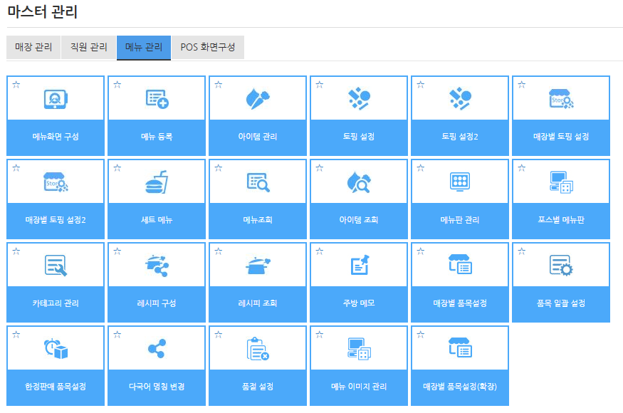

Slide 2
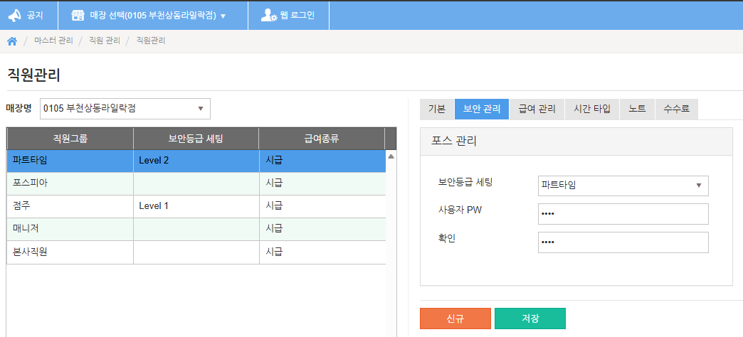
1234

Slide 3
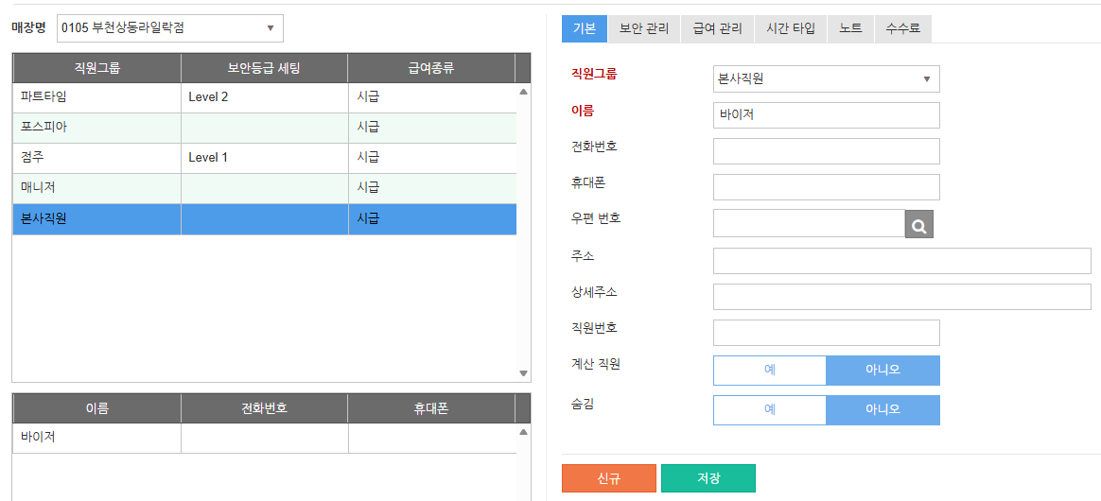
본사직원 “바이저” 계정 생성 후 저장

Slide 4
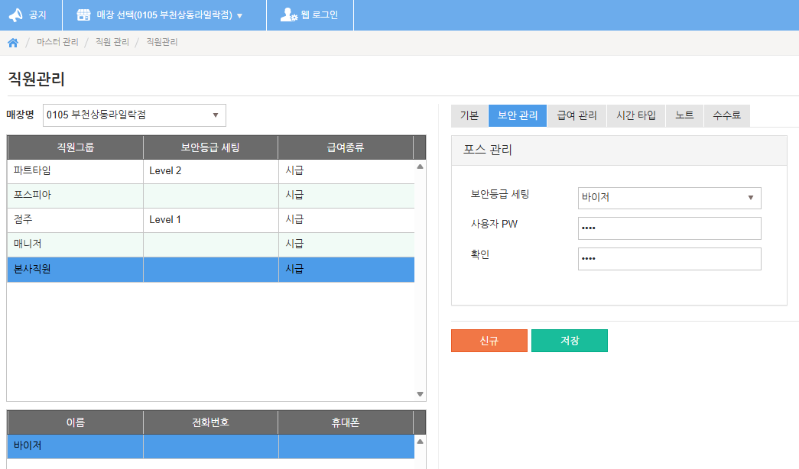
1116

Slide 5
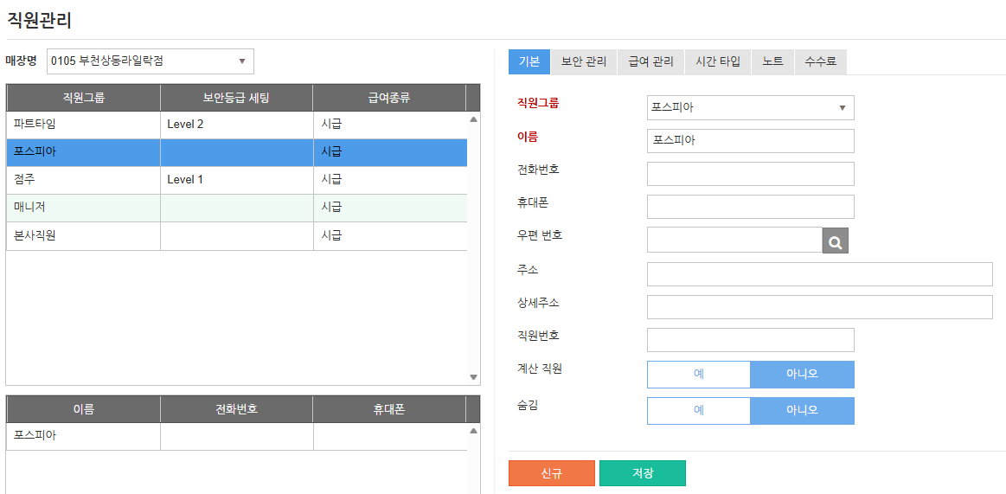
포스피아 “포스피아” 계정 생성 후 저장

Slide 6
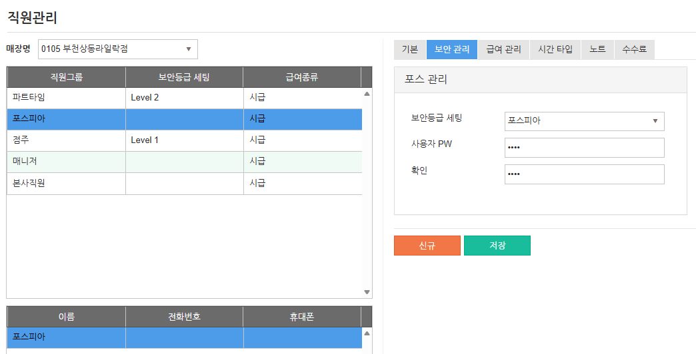
7107

Slide 7
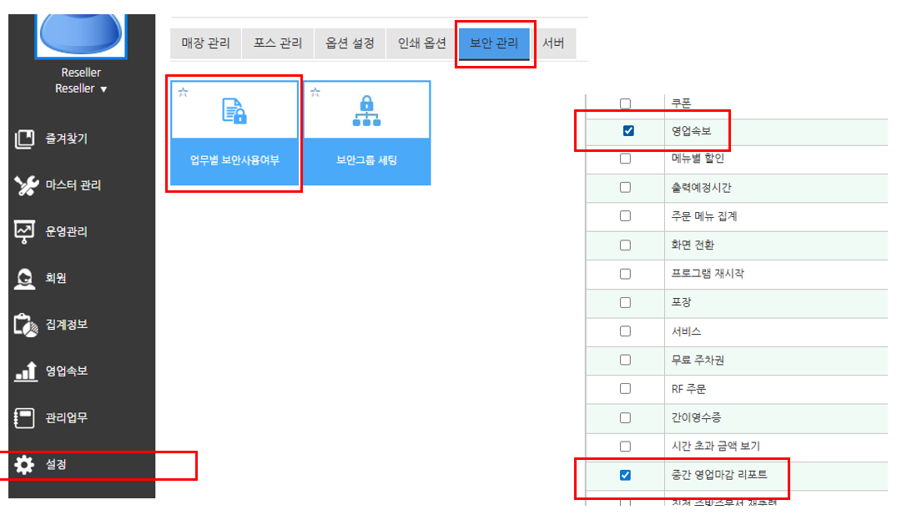

﻿
﻿

Slide 8

